Slide 1
A rádiótávközlési világértekezletek (WRC) hatása a szövetségi frekvenciagazdálkodásra
“KOMMUNIKÁCIÓ 2019”
NEMZETKÖZI TUDOMÁNYOS-SZAKMAI KONFERENCIA
Balogh János ezredes
NMHH védelmi és rendészeti frekvenciagazdálkodási főosztályvezető
E-mail: balogh.janos@nmhh.hu
2019. november 14.

Slide 2
Tartalomjegyzék:
1. A Nemzetközi Távközlési Egyesület (ITU)
2. WRC-19 NATO álláspont
3. WRC-19 Sharm El-Sheikh bejelentkezés (skype)
4. WRC-19 aktuális hírek

Slide 3
A Nemzetközi Távközlési Egyesület (ITU) tevékenysége

Slide 4
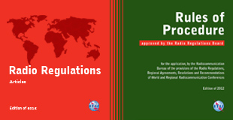
Az ITU tevékenysége
A Nemzetközi Távközlési Egyesület az ENSZ szakosított szervezete a távközlési ágazat világ szintű összehangolásának biztosítására.
Alapítva 1865. Tagjai száma 193, hivatalos nyelv: 6
Az ITU három szektora:
Távközlésszabványosítási Szektor (ITU-T) ,
Távközlés fejlesztési Szektor (ITU-D)
Rádiótávközlési Szektor (ITU-R)
Az ITU-R legfontosabb dokumentuma a Nemzetközi Rádiószabályzat (RR)
Az RR egybefoglalja a rádiótávközlési világértekezletek döntéseit,
(beleértve a függelékeket, határozatokat és ajánlásokat)
Az RR státusza: államközi egyezmény, az országok közötti frekvencia koordináció alapja.

Slide 5
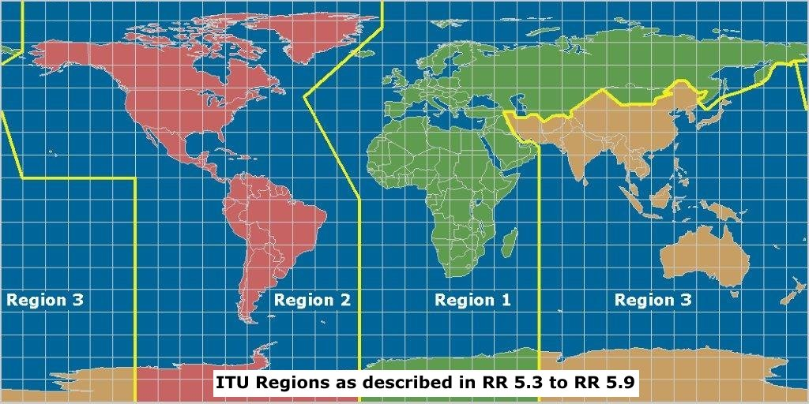
A nemzetközi felosztás
A földrajzi
körzetek
Hazai implementálásaz NFFF-ben
 | A | B | C | D
1 | RR FREKVENCIASÁVOK FELOSZTÁSI TÁBLÁZATA |  |  | MAGYARORSZÁGRA ÉRVÉNYES FELOSZTÁS AZ RR SZERINT
2 | 1. KÖRZET | 2. KÖRZET | 3. KÖRZET
9 | 20,05–70 kHz ÁLLANDÓHELYŰ TENGERI MOZGÓ 5.57 5.56 5.58 |  |  | 20,05–70 kHz ÁLLANDÓHELYŰ TENGERI MOZGÓ 5.57 5.56
a nemzeti frekvenciafelosztásról, valamint a frekvenciasávok felhasználási szabályairól szóló 7/2015. (XI. 13.) NMHH rendelet
Notes:
Az RR három földrajzi körzetet határoz meg térképen és annak szöveges értelmezésében.
A melléklet táblázataihoz a használatukra vonatkozó tudnivalók tartoznak.
Az NFT negyedik (D) oszlopa a Magyarországra érvényes felosztás az RR szerint lehetőség, de ez nem nemzeti felosztás.
A > kezdődő részek az NFFT-re is vonatkoznak
> A végig nagybetűvel írt rádiószolgálat elsődleges kategoriájú, a nagy kezdőbetű után kisbetűvel írt másodlagos kategoriájú.
> Az elsődleges rádiószolgálat állomása
- nem okozhat káros zavarást az azonos vagy más elsődleges rádiószolgálat állomásainak,
- nem tarthat igényt védelemre az azonos vagy más elsődleges rádiószolgálat állomásai által okozott káros zavarásokkal szemben.
> A másodlagos rádiószolgálat állomása
- nem okozhat káros zavarást az elsődleges rádiószolgálat állomásainak,
- nem tarthat igényt védelemre az elsődleges rádiószolgálat állomásai által okozott káros zavarásokkal szemben,
- nem tarthat igényt védelemre az azonos vagy más másodlagos rádiószolgálat állomásai által okozott káros zavarásokkal szemben.
A lábjegyzetek lehetnek a rádiószolgálat mellett, akkor csak arra vonatkoznak.
A mező alján, akkor van a lábjegyzet ha kettő vagy több szolgálatra vonatkoznak, illetőleg a teljes sávra.
Az RR lábjegyzetek táblázata (~ 800 db lábjegyzet) felosztásra és használatra vonatkozó szabályokat tartalmaz.

Slide 6
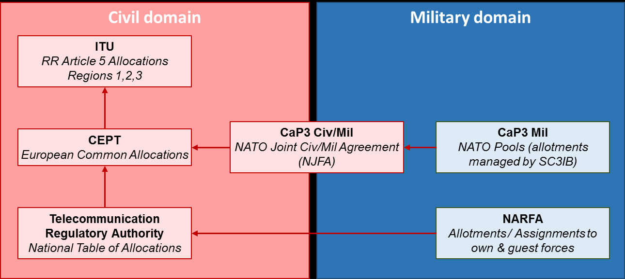
Kommunikáció 2019
Polgári – katonai spektrumgazdálkodási együttműködés a szövetségen belül
NATO Joint Civil / Military Frequency Agreement (NJFA)
NATO Közös Polgári-katonai Frekvencia Egyezmény
Katonai célra használt sávok polgári-katonai egyeztetés alapján

Slide 7
Fő lépések a WRC felkészülésben
Kommunikáció 2019
WRC-x: WRC-(x+1) napirend - Határozat yyy (WRC-x)
1. Konferencia Előkészítő Ülés CPM (x+1)-1 Feladatok kiosztása ITU szerveknek
2. Konferencia Előkészítő Ülés CPM (x+1)-2 CPM jelentés a WRC-(x+1) számára
Regionális ülések és nemzeti állásfoglalások kidolgozása a WRC-(x+1)-re
WRC-(x+1) :ÉÉÉÉ-HH-NN – HH-NN (4 hét)
WRC-19 : 2019 október 28 –november 22
Helyszín: Sharm el-Sheikh (Egyiptom)

Slide 8
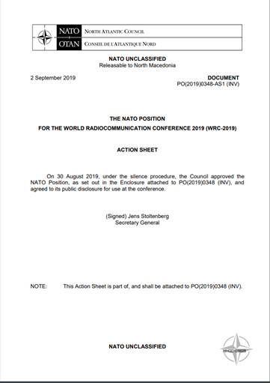
WRC-19 NATO ÁLLÁSPONT

Slide 9
NATO álláspont kialakítás folyamata
Kommunikáció 2019
A NATO C3B Polgári-katonai Spektrumképesség Panel (CaP3) felelős a spektrum ügyekért:
a WRC-19 Képesség Csoport (WRC-19 CaT) katonai értekezlete felelős a NATO Military Assessment (NMA) kidolgozásáért.
a WRC-19 CaT polgári-katonai értekezlete konszenzusos alapon alakítja ki a NATO Position (NP).
Az NMA-t a Katonai Tanács (MC) hagyja jóvá, míg
az NP-t az Észak-atlanti Tanács (NAC).
A szövetség spektrumpolitikai érdekeinek érvényesítése a tagországok képviseletén keresztül valósul meg.

Slide 10
Kommunikáció 2019
Napirendi pont (téma) | NATO álláspont
9.1.3 (NGSO FSS) | Az RR módosítását nem támogatja a 4500-4800 MHz vonatkozásában, míg a 3700-4200 MHz és 5925-6425 MHz sávokat figyelemmel kíséri.
9.1.4 (SoV) | Az RR módosítását nem támogatja.
9.1.5 (WAS/RLAN FN) | Azt a végeredményt támogatja, ami az 5250-5350 MHz és 5470-5725 MHz sávban a rádiólokáció szolgálat státuszát, lehetőségeit nem csökkenti.
9.1.6 (WPT-EV) | Az RR módosítását nem támogatja. A 90 kHz feletti sáv használatát nem támogatja.
9.1.7 (SES) | NOC
9.1.8 (MTC - M2M\IoT) | NOC
9.1.9 (FSS) | Támogatja további 1 GHz spektrum allokálását GSO FSS (Föld-űr irány) számára az 51.4-52.4 GHz sávban.
9.2 (5.441B FN) | NOC (4800-4990 MHz sávban az IMT-re vonatkozó pfd-re….)

Slide 11
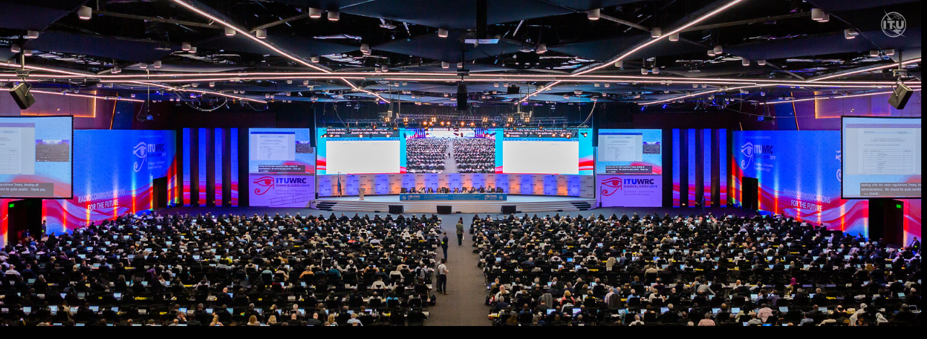
Kommunikáció 2019
38. Rádiótávközlési Világértekezlet
Sharm El-Sheikh 2019.10.28 – 2019.11.22.

Slide 12
Kommunikáció 2019
A WRC-19 szervei
SZAKMAI BIZOTTSÁGOK:
COM-4 – FÖLDI MOZGÓ, ÁLLANDÓHELYŰ, LÉGI RÁDIÓNAVIGÁCIÓ, AMATŐR, TENGERI SZOLGÁLATOK
COM-5 – MŰHOLDAS TÉMÁK
COM-6 – ÁLTALÁNOS SZABÁLYOZÁSI KÉRDÉSEK
Fontos katonai érdek:
47-68 MHz 5.164 lábjegyzetbe Magyarország felvétele
Járulékos felosztás a földi mozgó szolgálat részére elsődleges jelleggel az eddigi másodlagossal szemben.

Slide 13
Kapcsolás a WRC-19-re Sharm El-Sheikh-be
Kommunikáció 2019
A bejelentkezés résztvevői:
Mr. Gerard ELZINGA, NLD CIV
Staff Co-chairman of NATO Spectrum Capability Panel (CaP3)
Mr. Dietmar POPLAWSKI, DEU CIV
Staff Vice Chairman of NATO civ-mil CaP3
LtCol. Attila DRILLA,
Delegate of Hungary to WRC-19 (NARFA HU)

Slide 14
Kommunikáció 2019
38. Rádiótávközlési Világértekezlet
Sharm El-Sheikh 2019.10.28 – 2019.11.22.

Slide 15
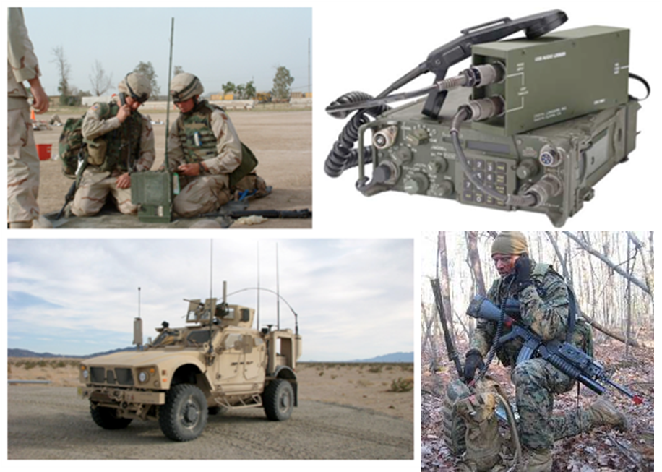
AI 1.1 – Rádióamatőr szolgálat, 50-54 MHz
CEPT 50-52 MHz másodlagos, 50,0-50,5 MHz elsődleges,
NATO nem ellenzi az 50-52 MHz felosztását, de…..

Slide 16
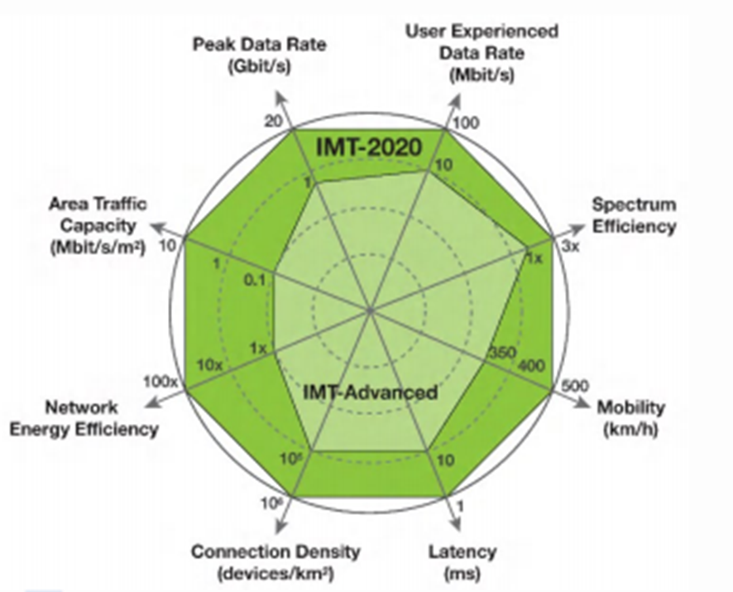
AI 1.13 – IMT2020 (5G) 6 GHz felett

Slide 17
AI 1.13 – IMT2020 (5G) 6 GHz felett
Elsődleges mozgószolgálati felosztás jelenleg is (csak IMT azonosítás szükséges) | Mozgószolgálati felosztás is szükséges
24,25-27,5 GHz | 31,8-33,4 GHz NOC
37-40,5 GHz | 40,5-42,5 GHz
42,5-43,5 GHz | 47-47,2 GHz NOC
45,5-47 GHz
47,2-50,2 GHz
50, 4-52,6 GHz
66-76 GHz-ből 71-76 GHz NOC
81-86 GHz NOC

Slide 18
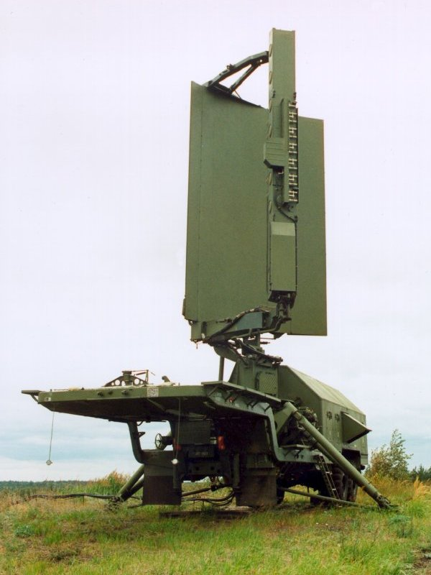
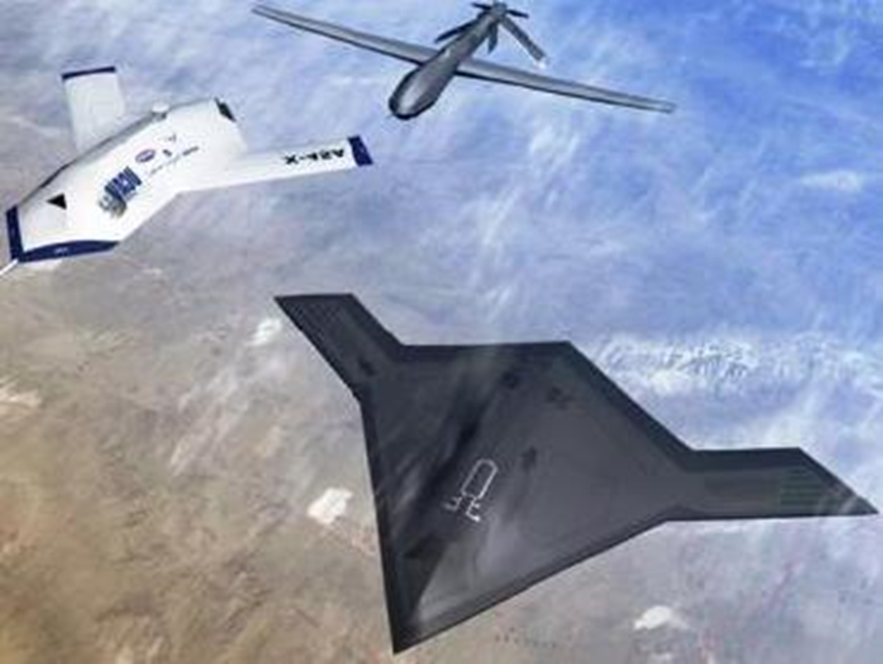
FN 5.441 B
4800-4990 MHz
FN 5.429 B
3300-3400 MHz

Slide 19
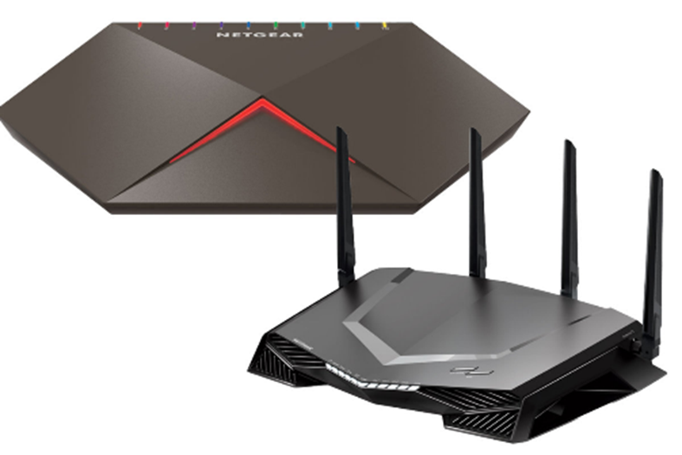
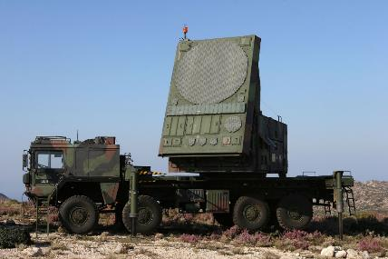
AI 1.16 – WAS / RLAN 5GHz (5 150 MHz és 5 925 MHz)
5250-5350 MHz – NOC
5350-5470 MHz – NOC
5850-5950 MHz – NOC
5150-5250 MHz
5725-5850 MHz

Slide 20
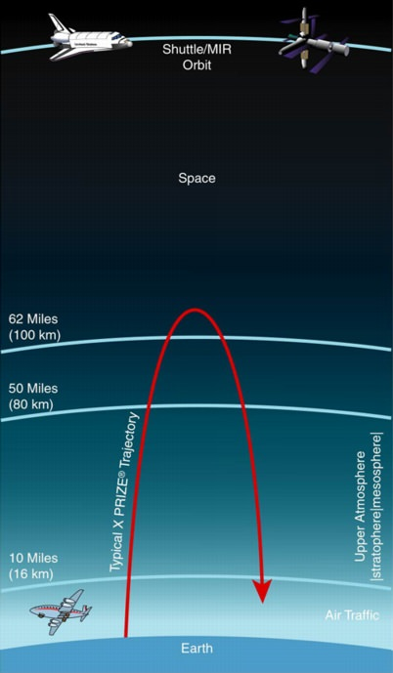
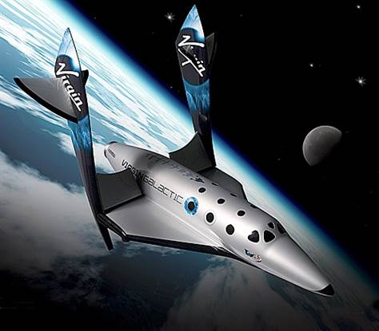
AI 9.1.4
Szuborbitális járműfedélzeti állomások
Stations on board sub-orbital vehicles (SoV)
NOC
http://media2.s-nbcnews.com/j/MSNBC/Components/Photo/_new/Virgin%20Atlantic.grid-6x2.JPG
https://www.universetoday.com/wp-content/uploads/2009/11/suborbital-flight-traectory.jpg

Slide 21
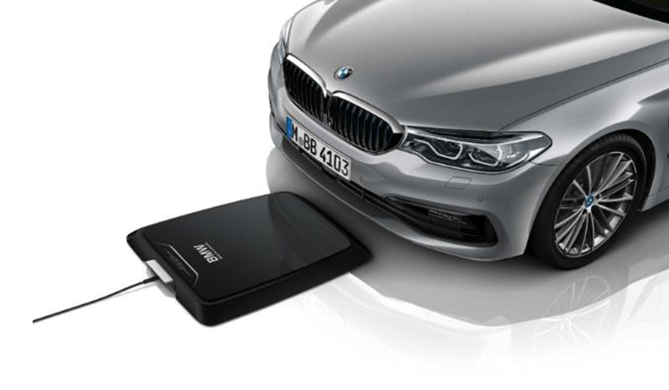
AI 9.1.6 – WPT-EV
(19-25 kHz, 55-65 kHz, 79-90 kHz)
NOC

Slide 22
AI 9.1.8 – M2M / IoT
NOC

Slide 23
Köszönöm a figyelmet!
Drilla Attila alezredes, Spektrumgazdálkodási és NATO osztályvezető
Cím: Visegrádi u.106. H-1133 Budapest, Hungary
E-mail: narfahu@nmhh.hu, kfgh@nmhh.hu, drilla.attila@nmhh.hu
Telefon: +36 1 468-0817 • Mobile: +36 30 548 7764

Slide 24
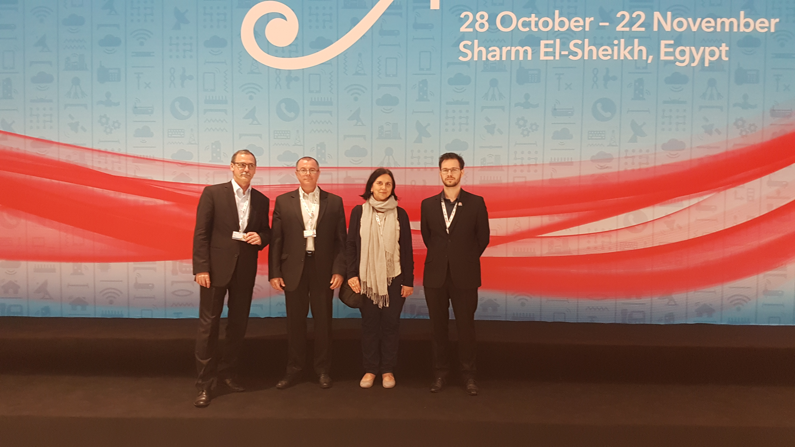
Köszönöm a figyelmet!

Slide 25
Hazai felkészülés
Kommunikáció 2019
51/2016. (V. 12.) ME határozat
A határozat tartalma
egyetért azzal, hogy a Nemzetközi Távközlési Egyesület Világértekezletein Magyarország Kormányát képviselő küldöttség vegyen részt;
felhatalmazza az elektronikus hírközlésért felelős minisztert, hogy a küldöttség tagjait a külpolitikáért felelős miniszterrel egyetértésben jelölje ki;
felhívja a külpolitikáért felelős minisztert, hogy a küldöttség részére a részvételhez szükséges meghatalmazási okiratot az adott értekezlet előtt adja ki.
A Nemzetközi Távközlési Egyesület Részes Államainak Értekezletein való magyar részvételről

